Slide 1
La spirométrie en médecine du travail
REPUBLIQUE ALGERIENNE DEMOCRATIQUE ET POPULAIRE MINISTERE DE L’ENSEIGNEMENT SUPERIEUR ET DE LA RECHERCHE SCIENTIFIQUE
Dr Yahiaoui B. Service médecine du travail 2023/2024
CHU Batna

Slide 2
Les explorations fonctionnelles respiratoires (EFR)
Elles comprennent:
Spirométrie
Pléthysmographie
Mesure de la Capacité de transfert du Co (DLCO)
Test de provocation bronchique
Gazométrie
Test de marche de 6 minutes (TM6)
Epreuve d’exercice musculaire (EFX)

Slide 3
I/ Introduction-Définition
La spirométrie permet une exploration
élémentaire des fonctions respiratoires.
Son rôle est central dans le diagnostic, la prise en charge et le suivi des maladies telles que l’asthme et la broncho-pneumopathie obstructive chronique (BPCO)

Slide 4
En médecine du travail, dans la démarche de
dépistage ou de surveillance de l’appareil
respiratoire en milieu professionnel, on
favorise principalement deux examens
complémentaires : la spirométrie simple et
l’examen radiologique thoracique

Slide 5
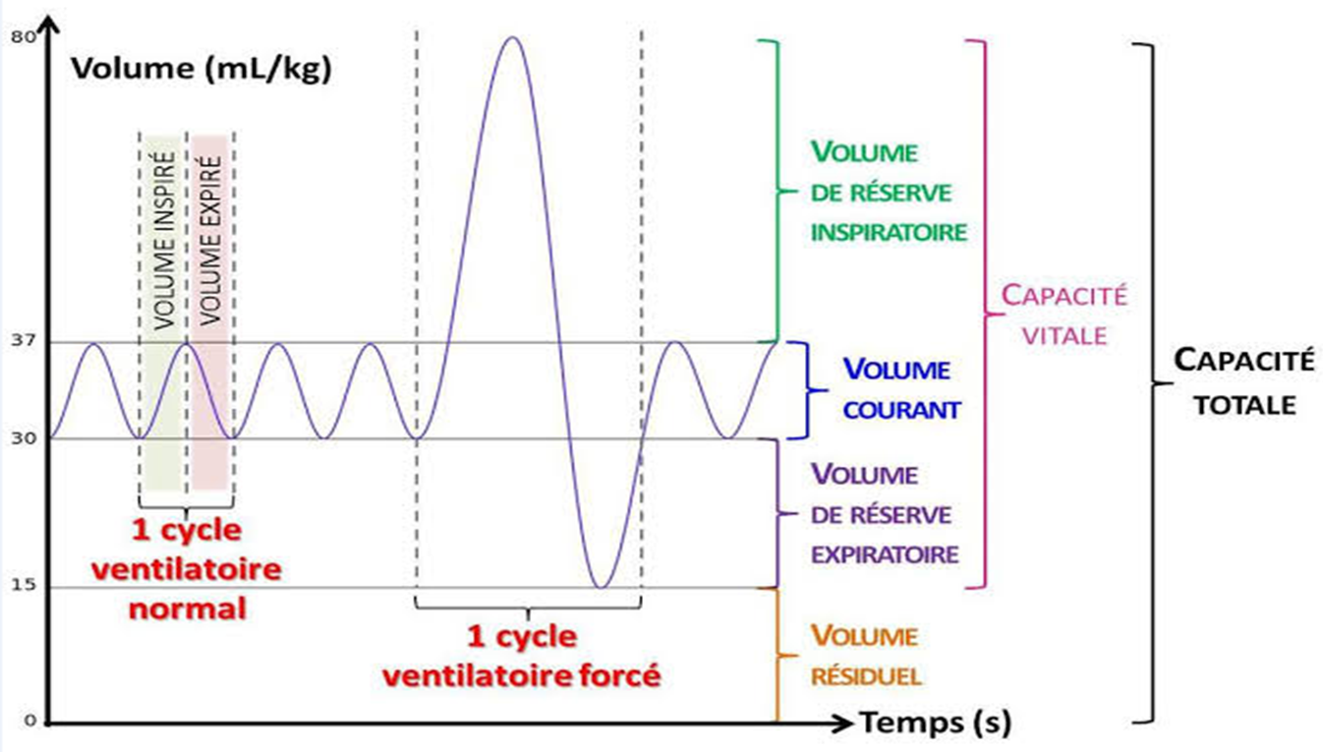
La spirométrie
mesure des volumes d'air mobilisés par les mouvements respiratoires et des débits ventilatoires dont le but est de déterminer la capacité fonctionnelle de l’appareil respiratoire de la personne en investigation

Slide 6
Spiromètre
  Appareil destiné à mesurer la capacité vitale, c'est-
  à-dire le volume d'air expiré au cours d'une
  expiration forcée après une inspiration forcée.

Slide 7
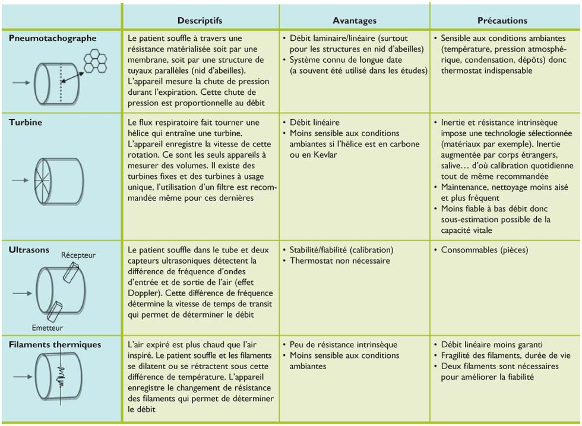
  Différents types des spiromètres

Slide 8
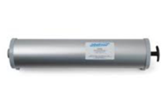
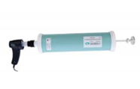
Calibration
•Allumage et «chauffage» des appareils (10min ~)
•Relevé des conditions atmosphériques:
température, pression barométrique,
hygrométrie (stations météo ou capteurs
internes au spiromètre)
•Seringue de 3 litres étalonnée
(contrôle annuel): vérification des
déformations et étanchéité
•Calibration quotidienne des volumes
par «pompage» de la seringue
(3 litres +/-3%)
simulant inspiration et expiration, à des
niveaux de débit différents (au moins 3)
•Vérifications «régulières» sur «étalons vivants»

Slide 9
II/Indications de la spirométrie
1-Diagnostic
Évaluer la fonction respiratoire en présence de symptômes,
de signes physiques ou d’anomalies biologiques
Mesurer l’effet d’une pathologie sur la fonction respiratoire
Dépister les individus exposés à un risque de pathologie respiratoire
Évaluer le risque préopératoire
Évaluer un pronostic
Évaluer l’état de santé avant le début d’une activité physique professionnelle ou de loisir

Slide 10
2- Surveillance
Évaluer l’effet d’une intervention thérapeutique
Décrire l’évolution d’une maladie touchant la fonction respiratoire
Surveiller les personnes exposées à des agents nocifs pour
la santé respiratoire
Rechercher des réactions indésirables à des médicaments ayant une toxicité pulmonaire connue
3- Évaluation d’une invalidité
– dans le cadre d’un programme de réhabilitation
– dans la perspective d’une assurance
– dans un contexte médico-légal
4- Santé publique
Enquêtes épidémiologiques
Dérivation des formules de référence
Recherche clinique

Slide 11
III/Contre-indications de la spirométrie
  Anévrisme cérébral.
  Récente chirurgie du cerveau.
  Récente commotion.
  Récente chirurgie des yeux
  Important glaucome
Raison : la spirométrie cause une hausse de la pression intracrânienne et intraoculaire

Slide 12
  Récente chirurgie des sinus, ou chirurgie ou infection de l’oreille moyenne.
Raison : la spirométrie cause une hausse de la pression dans les sinus et l’oreille moyenne
  Pneumothorax
  Important anévrisme aortique
  Récente chirurgie du thorax
  Récente chirurgie de l’abdomen
  Grossesse
Raison : la spirométrie cause une hausse de la pression intra-thoracique et intra-abdominale

Slide 13
  Hypotension systémique ou hypertension sévère
  Importante arythmie atriale/ventriculaire
  Insuffisance cardiaque non compensée
  Récent infarctus du myocarde ou embolie pulmonaire
  Antécédents de syncope associée à une expiration forcée/toux
  Raison : la spirométrie entraine une sollicitation accrue du myocarde ou des
  variations de la pression artérielle

Slide 14
  Tuberculose active
  Hépatite B
  Hémoptysie ou saignement buccal
Raison : contrôle des infections
  Incapacité à suivre les consignes (par EX : démence, confusion, jeune âge, barrière linguistique)
Raison : la spirométrie nécessite l’entière collaboration du patient.

Slide 15
IV/ Pratique de la spirométrie
  Conditions de réalisation d’une spirométrie
Pas de repas lourd 2 heures avant l’examen
Pas de tabac 1 heure avant l’examen
Pas d’alcool 4 heures avant l’examen
Pas d’exercice physique intense 30 minutes
avant l’examen

Slide 16
Pas de bronchodilatateur inhalé de courte durée d’action 6 heures avant l’examen
arrêt 12 heures avant l’examen pour ceux à longue durée d’action
et 24 heures avant l’examen pour la théophylline
Pas d’habit trop serré
Retirer le dentier s’il n’est pas bien fixé

Slide 17
2-Réalisation de l’examen
•Conditions d’accueil : local calme, aéré
•Droit d’information du patient: explication du
but de l’examen, explication des manœuvres
respiratoires à réaliser
•Relevé de la taille et du poids
•Conditions d’examen
Position assise, position correcte du menton et du
cou, pas de vêtements serrés, embout buccal,
pince-nez, absence de fuites, instructions simples

Slide 18
•Exécution des manœuvres :
3 - 4 cycles en respiration calme (volume courant)
inspiration rapide et profonde, expiration sans pause :
le plus vite, le plus fort et le plus longtemps possible,
reprise d’une inspiration et respiration normale,
retrait de l’embout et du pince-nez
•Encourager le patient :
Après chaque essai: commentaires sur l'épreuve et
améliorations à apporter, accorder 1 min de repos
entre chaque essai, obtenir 3 manœuvres acceptables
(8max)

Slide 19
L’exécution correcte des manœuvres nécessite un patient coopérant capable de bien comprendre les manœuvres à effectuer et un opérateur expérimenté.

Slide 20
3- Critères d’acceptabilité et de reproductibilité
Acceptabilité | Reproductibilité
Bon départ Débit de pointe précoce Courbe en pointe au sommet non aplati Absence de toux ou de fermeture de glotte Effort expiratoire suffisant et soutenu Pas de fin prématurée Expiration complète Durée expiration ≥ 6 sec | Après 3 manœuvres techniquement satisfaisantes Pour le VEMS et la CVF: l’écart entre les valeurs les plus élevées doit être < 0.15L Courbes de forme similaire avec sommet non aplati Sinon poursuivre si possible jusqu’à Obtention de ces critères Maximum de 8 manœuvres

Slide 21
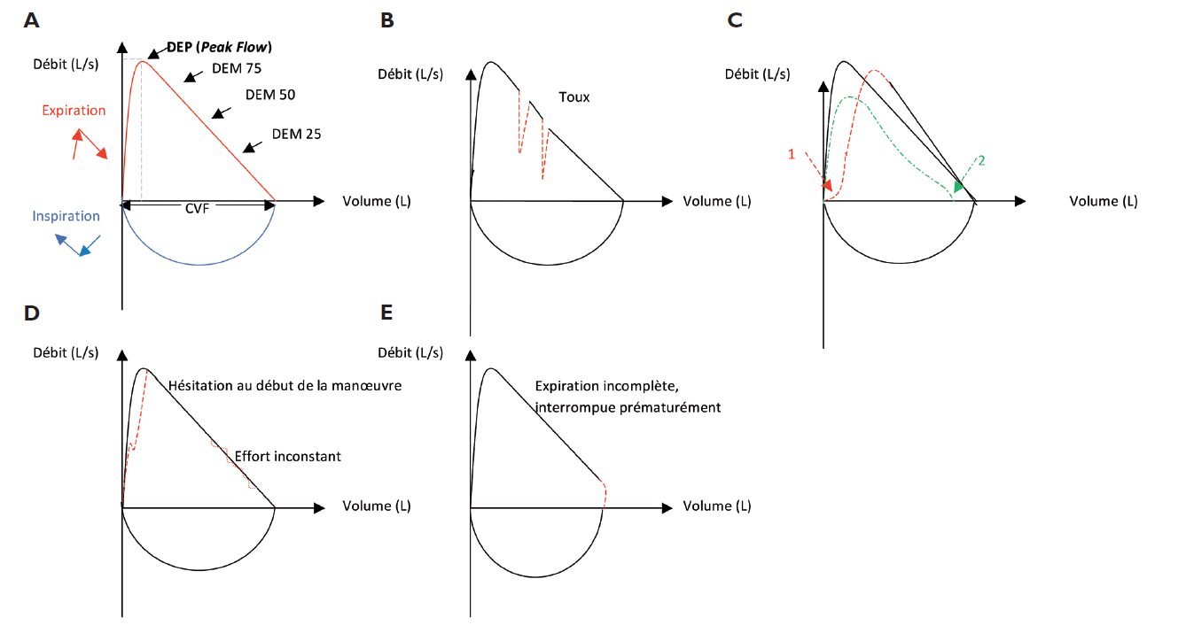

Slide 22
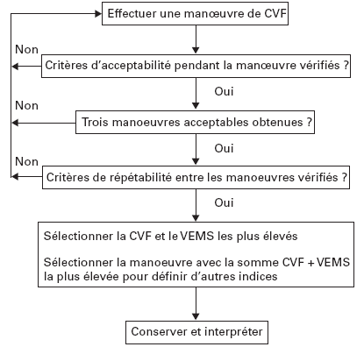

Slide 23
V/ Interprétation des résultats
Pour l’interprétation , on a besoin de seulement 8 items :
▪ CVF : la capacité vitale forcée
▪ VEMS : le volume expiratoire maximal seconde
▪ VEMS / CVF : le coefficient de Tiffeneau
▪ DEMM (ou DEM 25-75) : le débit expiratoire médian maximal
pris entre 25% et 75% de la CVF
▪ DEP : le débit expiratoire de pointe
▪ DEM 75 : le débit expiratoire maximal au point 75 de la CVF
▪ DEM 50 : le débit expiratoire maximal au point 50 de la CVF
▪ DEM 25 : le débit expiratoire maximal au point 25 de la CVF

Slide 24
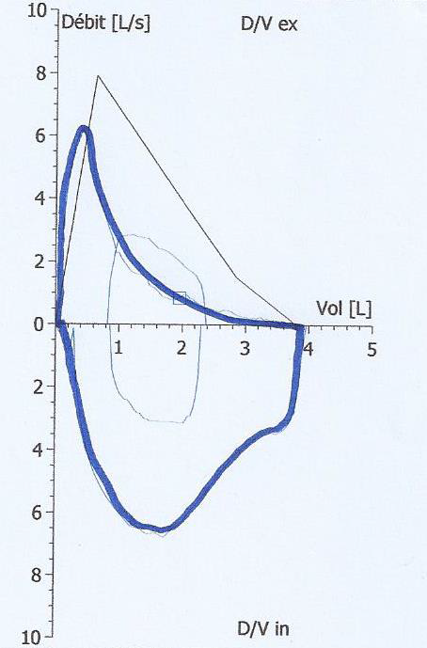
V/ Interprétation des résultats
1/ Trouble ventilatoire obstructif (TVO)
le coefficient de Tiffeneau VEMS/CV est abaissé( <70% !!! ) ou LIN
La CVF est normale.
✓ Le VEMS, est diminué par rapport à la valeur de référence.
✓ Le débit de pointe est abaissé ainsi que le DEM 75.

Slide 25
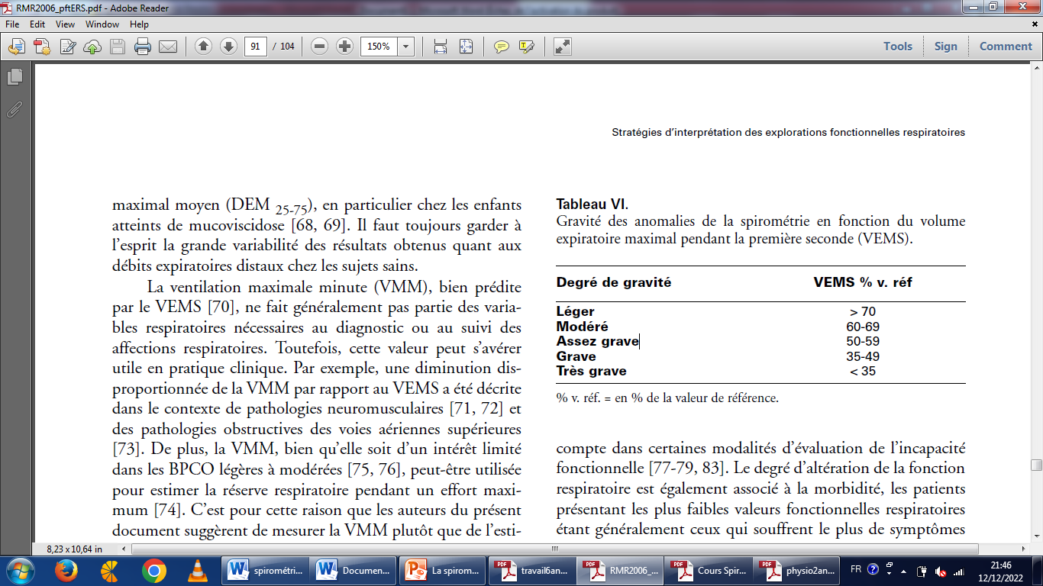
Gravité du TVO
Le degré d’obstruction est quantifié par la diminution du VEMS

Slide 26
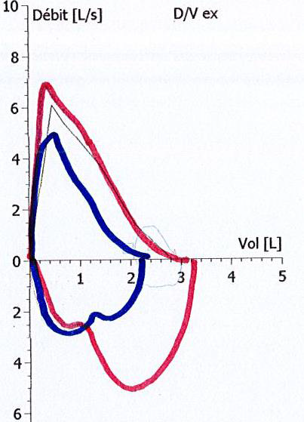
Test de Réversibilité dans un Syndrome Obstructif
Administration au patient de bronchodilatateurs inhalés d’action immédiate .15à20 minutes après, le VEMS et la CV sont à nouveau mesurés.
Le trouble ventilatoire obstructif est considéré comme réversible si:
Le VEMS ou la CV s’améliorent de plus de 12% par rapport aux valeurs de base et si un gain de 200ml est observé.

Slide 27
TVO réversible ASTHME BRONCHIQUE
TVO non réversible BPCO

Slide 29
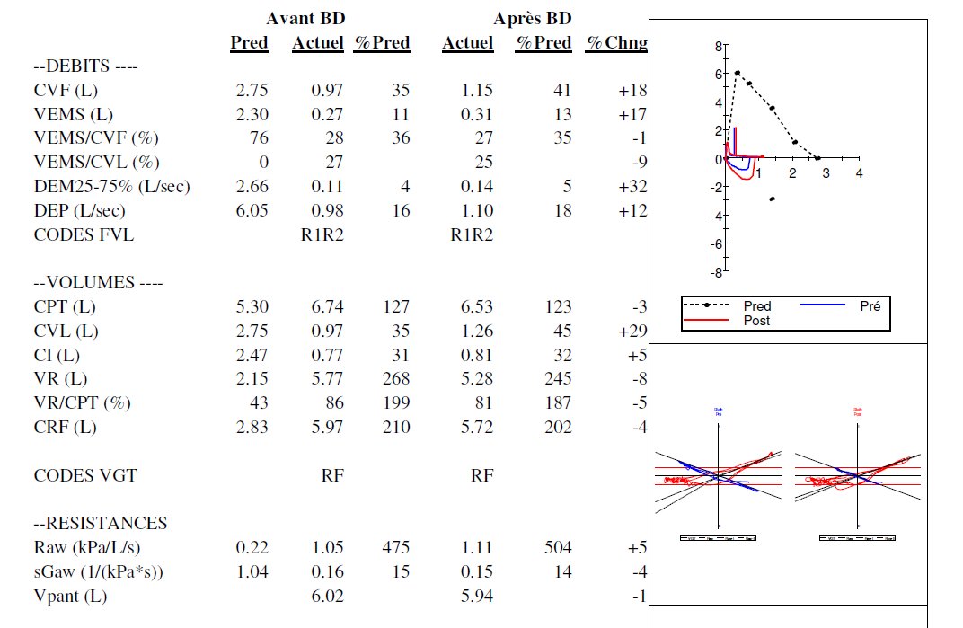

Slide 30
2/ Syndrome des petites voies aériennes
A noter que dans les atteintes obstructives des voies aériennes distales (exp : atteinte débutante chez un fumeur), on peut observer:
Un Tiffeneau encore normal.
La courbe débit-volume sera cependant concave (à confronter à l'âge du patient)
DEM 25-75 < 60% avec les DEM 25 et 50 diminués.

Slide 31
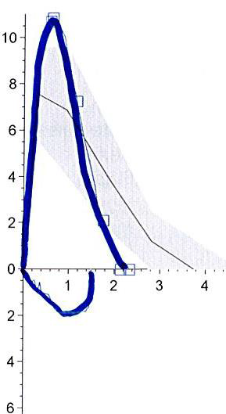
3/ Trouble Ventilatoire Restrictif (TVR) :
CPT et CV diminuées avec CPT < 80% !!! ou LIN
VEMS et CVF diminués
Coefficient de Tiffeneau > 0,7 !!! ou LIN
« fibrose pulmonaire »
« En aucun cas, un syndrome restrictif ne peut être diagnostiqué sur une simple diminution de la CV»

Slide 32
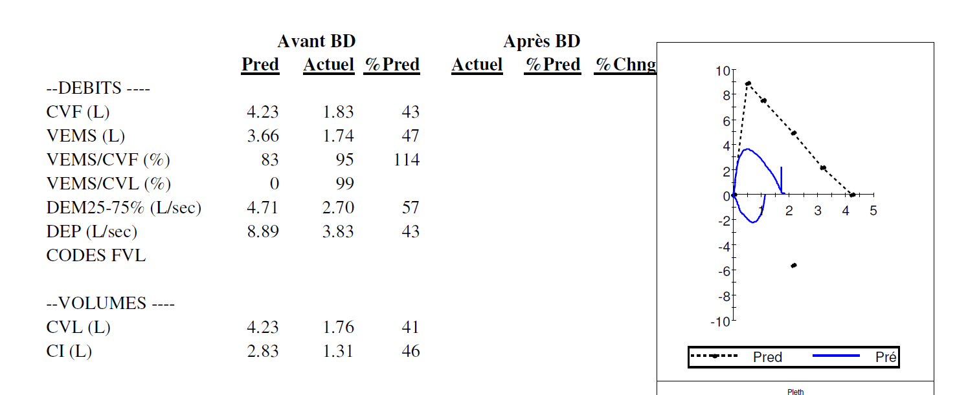

Slide 33
4/ Trouble Ventilatoire Mixte (TVM)
Définis par la coexistence :
D'un Tiffeneau < 0,7 !!! ou LIN (TVO)
et d'une CPT < 80% !!! ou LIN (TVR)
« Dilatation des bronches (DDB) »

